Slide 1
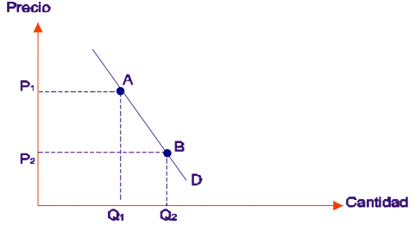
GRAFICA DEMANDA UNITARIA

